Slide 1
勞動部職業安全衛生署
在職訓練資訊系統
報名功能操作說明

Slide 2
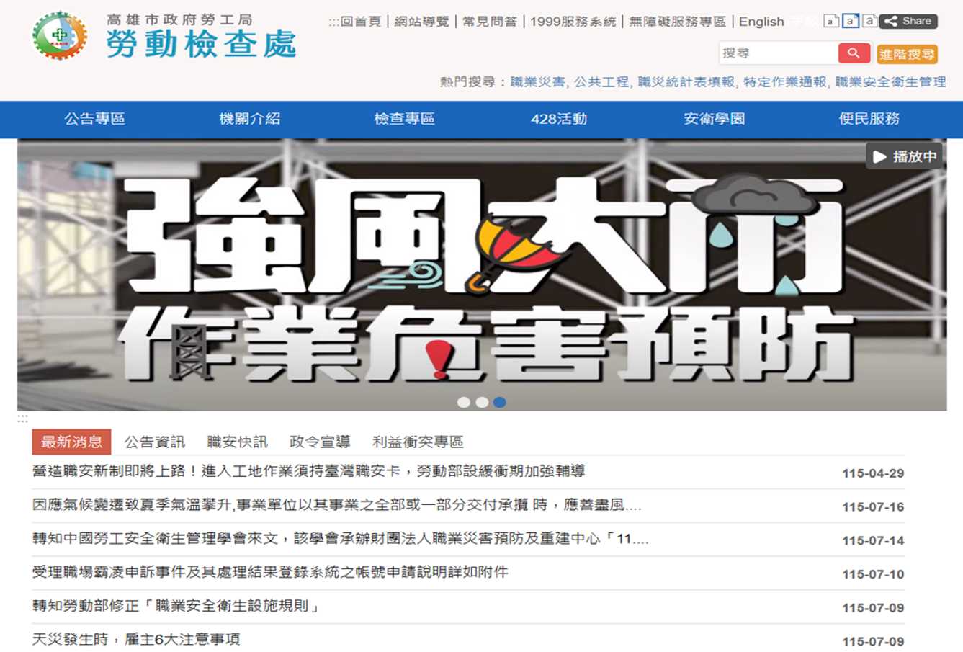
搜尋高雄市政府勞動檢查處網站

Slide 3
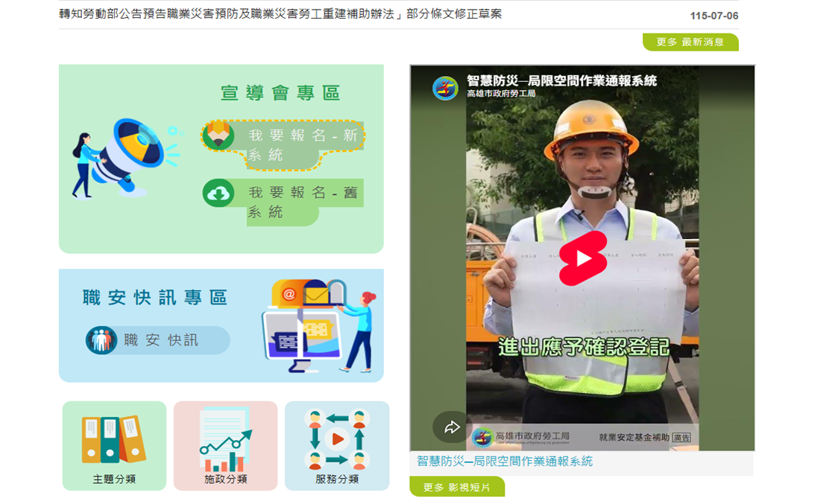
往下找到宣導會專區-點選-我要報名-新系統

Slide 4
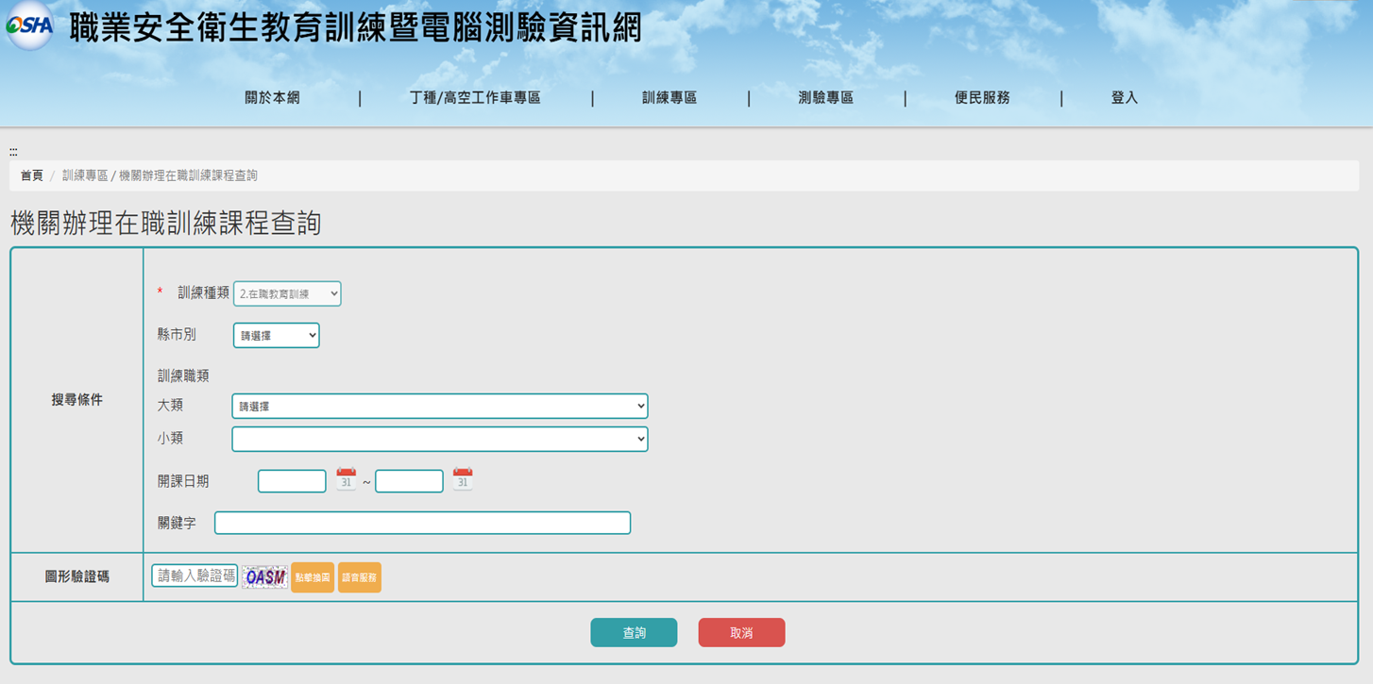
畫面進入機關辦理在職訓練課程查詢網頁後-搜尋縣市別:高雄市

Slide 5
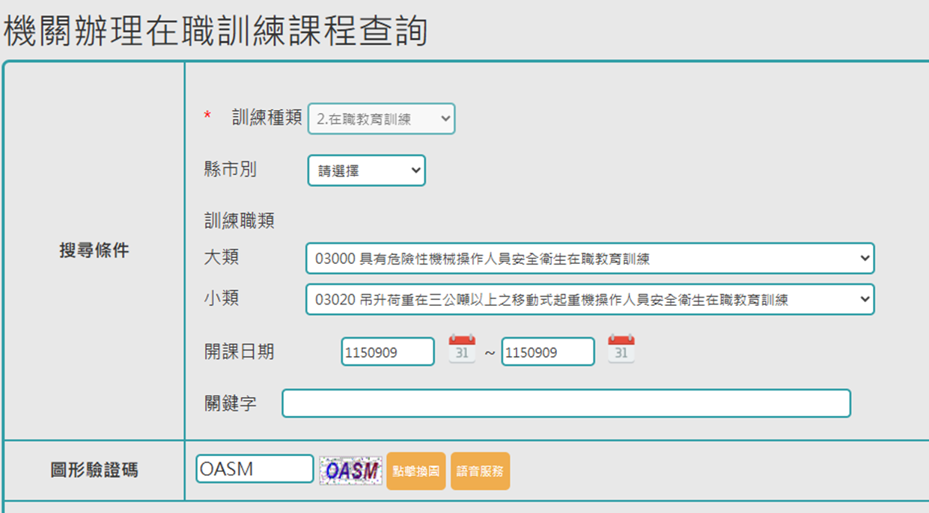
選擇訓練職類、訓練職類搜尋所要回訓之大類、小類
選擇開課日期，輸入圖形驗證碼即可查詢課程

Slide 6
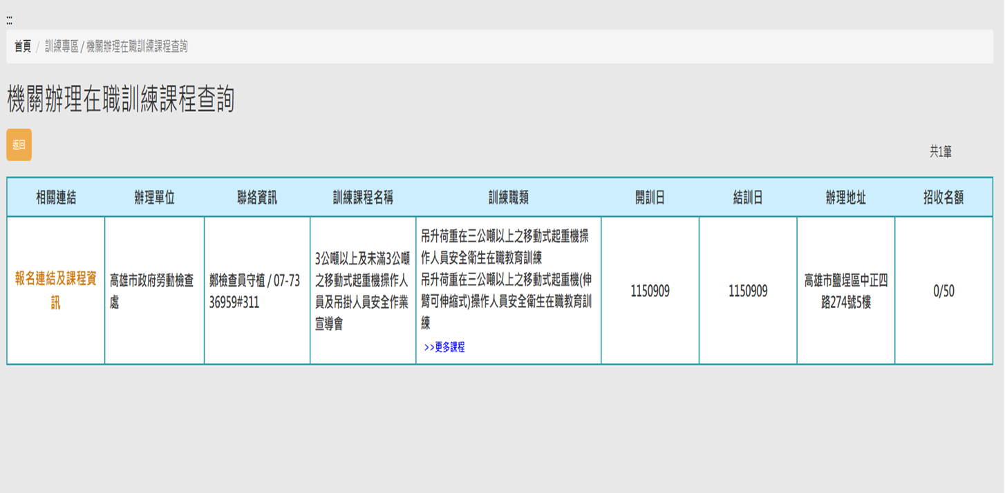
查詢成功後會跳至此頁面，可見課程名稱、訓練職類
欲報名請點選左邊-報名連結及相關資訊

Slide 7
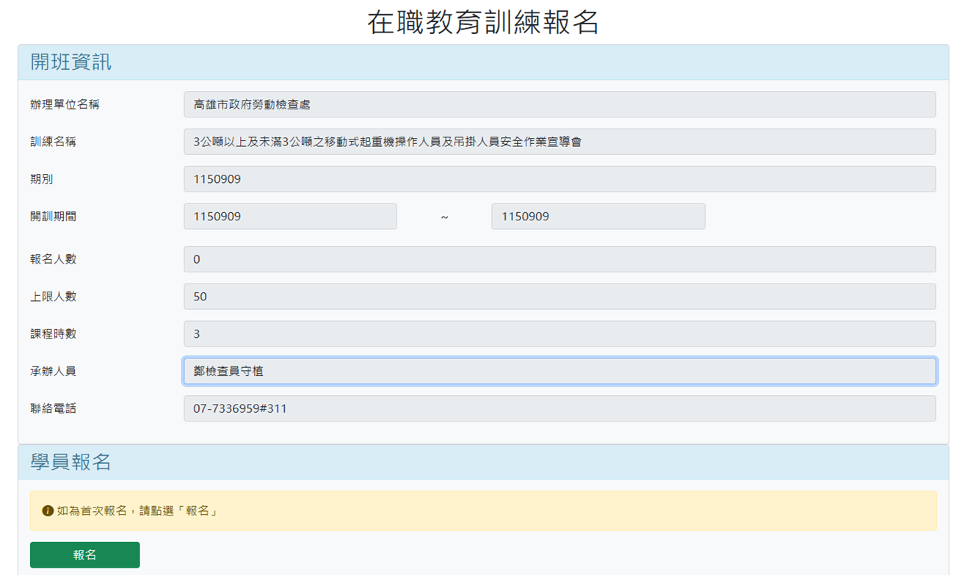
進入此頁面，可見課程開班資訊
如為首次報名-請點選-左下角-報名

Slide 8
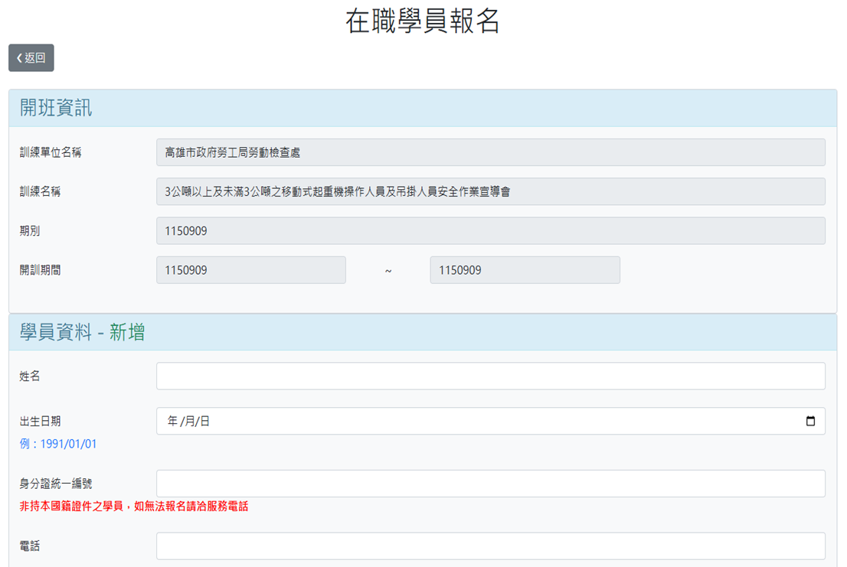
進入此頁面後，上方為開班資訊，如學員欲報名請
填寫下方新增-學員資料欄位各項資料

Slide 9
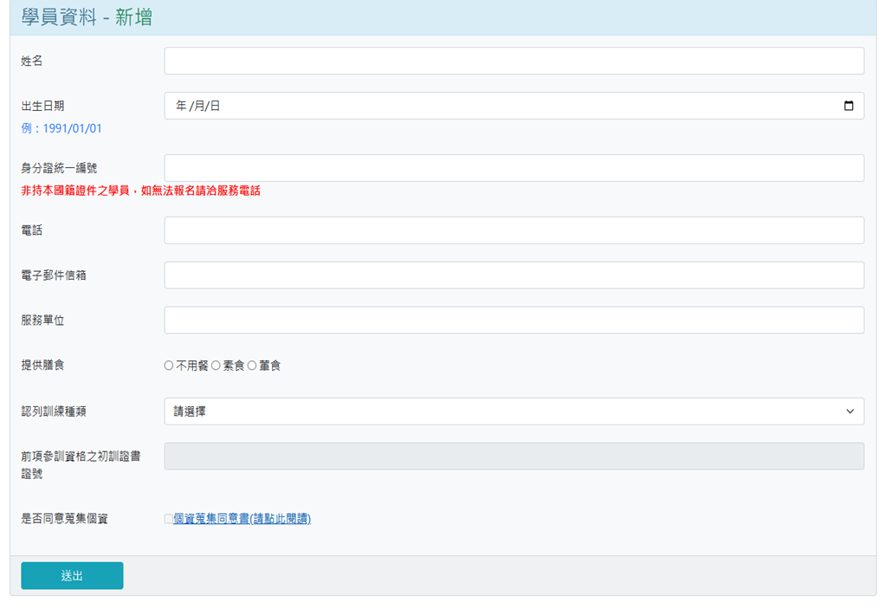
所有欄位內資料必須確實填寫完整(須點同意蒐集各資才能報名)
填寫完後即可送出(※各項資料在填寫時須特別注意-空白鍵
、特殊符號、英文字母大、小寫輸入錯誤等)

Slide 10
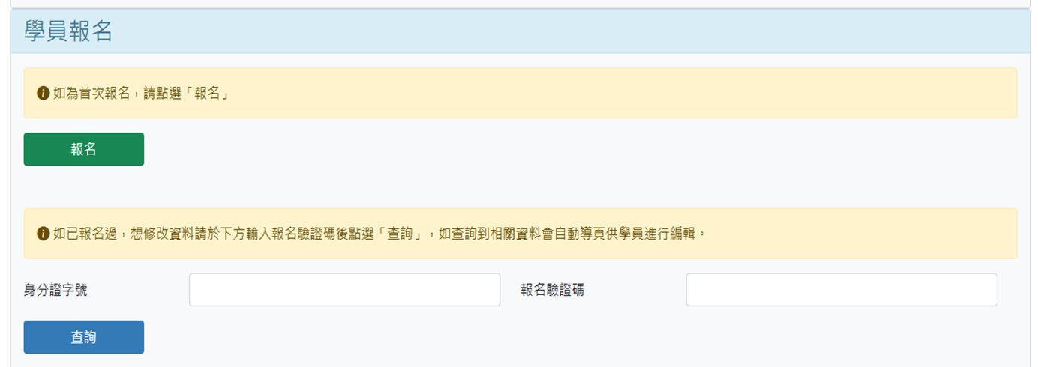
如欲修改報名資料
請在查詢欄位填入身分證字號、報名驗證碼即可查詢
(※報名完成後，會產生報名驗證碼，請務必牢記報名驗證碼)

Slide 11
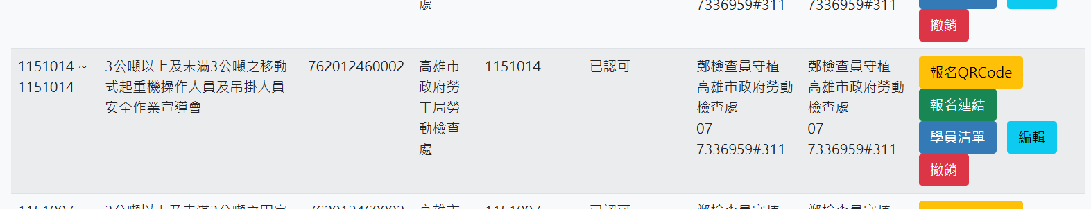
點選編輯可修改學員報名資料

Slide 12
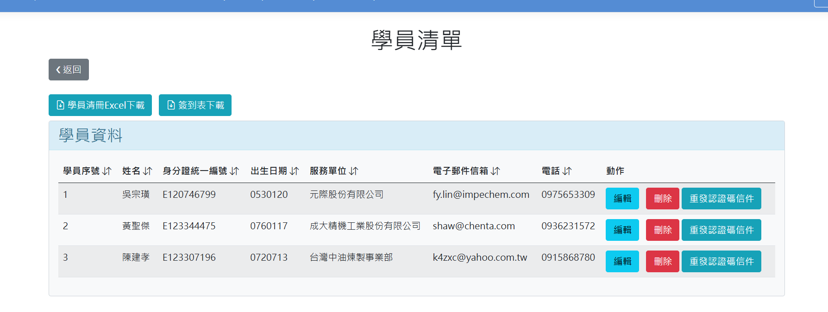
報名成功後，可在課程資訊查詢修改學員清單、編輯、撤銷

Slide 13
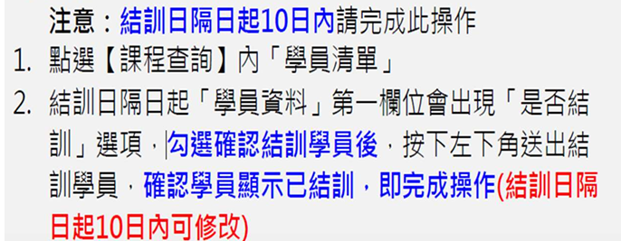


Slide 14
勞動部職業安全衛生署
在職訓練資訊系統
查詢受訓證明操作說明

Slide 15
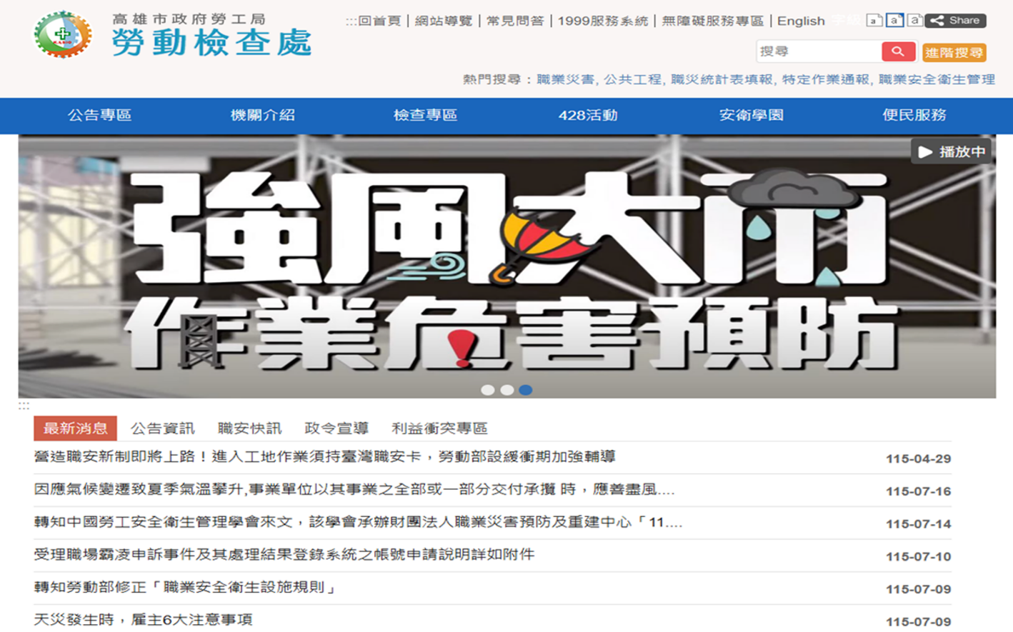
與操作報名一樣至高雄市政府勞動檢查處網站

Slide 16
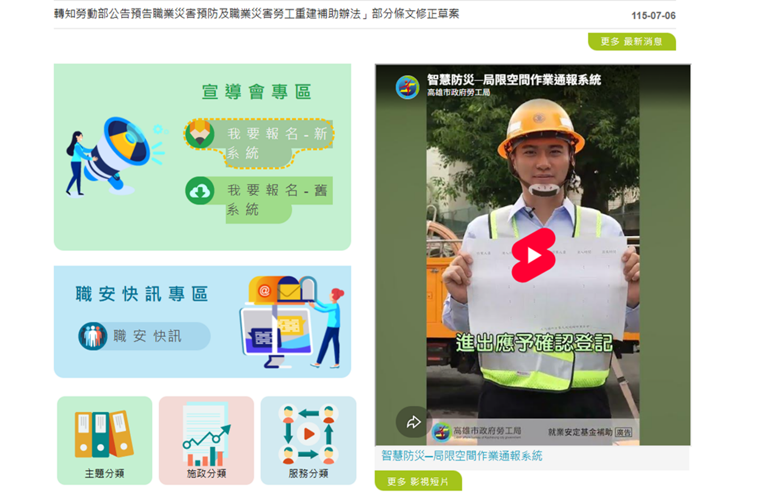

找到宣導會專區-點選-我要報名-新系統

Slide 17
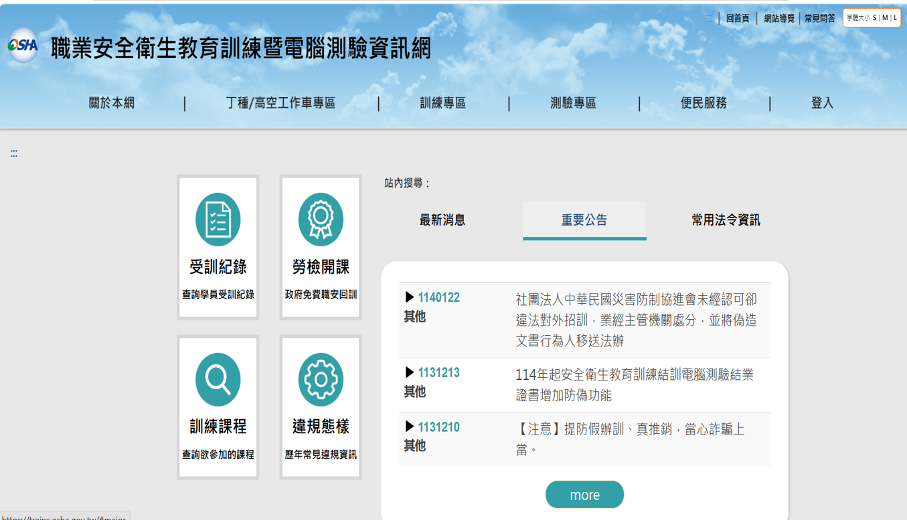
進入職業安全衛生教育訓練暨電腦測驗資訊網
點選-受訓記錄

Slide 18
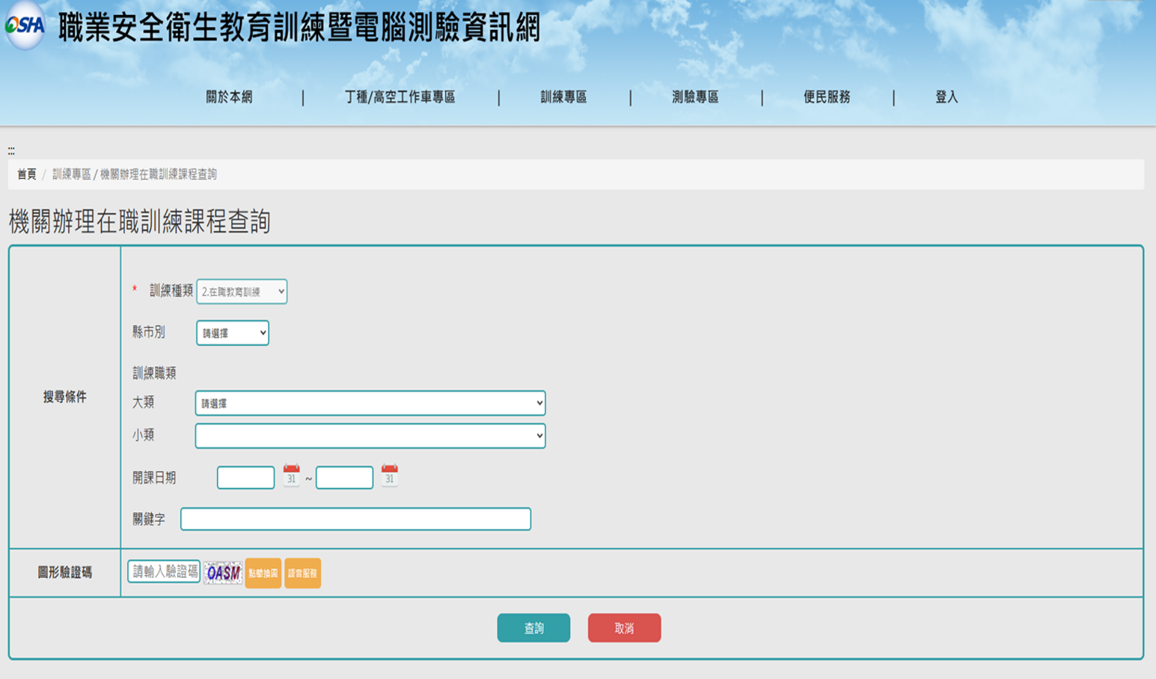
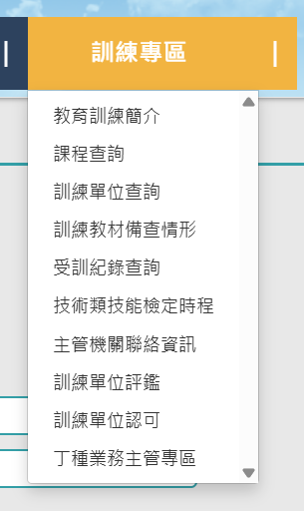
畫面會跳至機關辦理在職教育訓練課程查詢
點選訓練專區往下拉-點選-受訓紀錄查詢

Slide 19
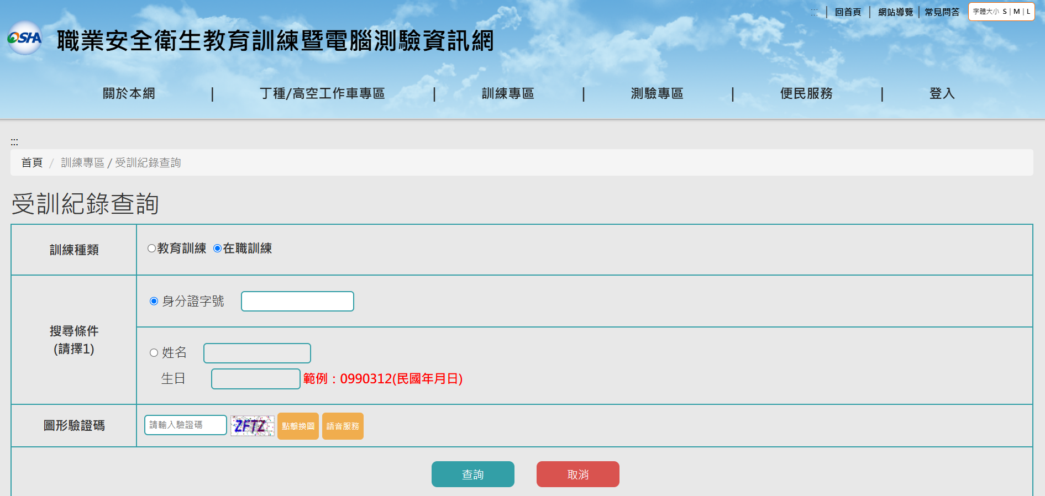
畫面進入至查詢受訓紀錄查詢-點選-在職訓練

Slide 20
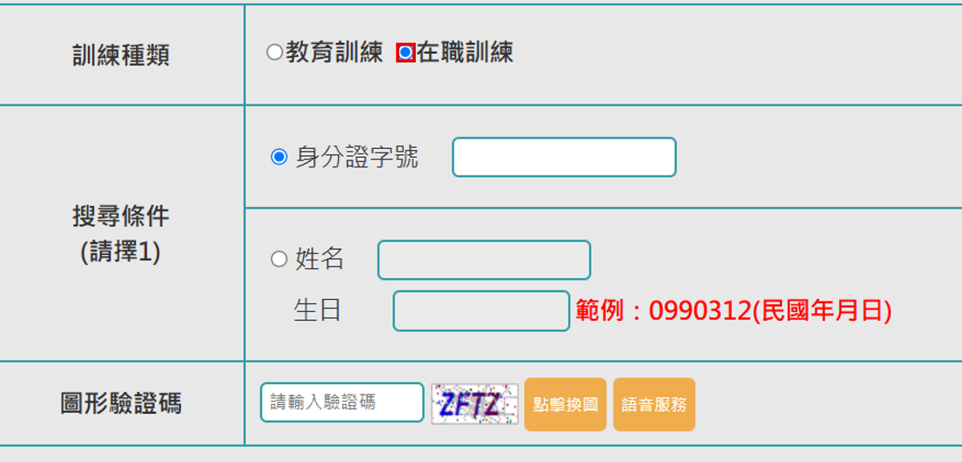
進入查詢受訓紀錄查詢畫面後-將搜尋條件內所示身分證字號或姓名、生日擇一填入並輸入圖形驗證碼即可查詢

Slide 21
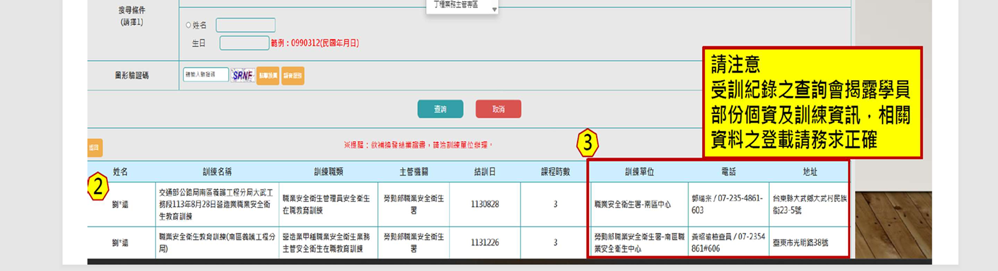
查詢成功後會出現紅框內畫面會示姓名、訓練名稱、主管機關、結訓日、課程時數、訓練單位、電話及地址
※注意:此系統無法列印受訓證明，查詢到受訓證明後
請螢幕截圖保存

Slide 22
勞動部職業安全衛生署新報名系統
相關承辦人、系統廠商電話及分機
＊勞動部職業安全衛生署
02-8995-6666 分機8112 呂貞怡
＊系統維護廠商中華民國電腦技能基金會
02-2577-8806 分機579 程先生
02-2577-8806 分機580 鄭先生
＊舊系統下載受訓證明網址:
https://signup.klsio.gov.tw/signup/front-end/get-list

